Slide 1
ゲームエンジン
URL: https://www.kkaneko.jp/db/game/index.html
金子邦彦

Slide 2
２次元のオブジェクト
種類
ポイント（点）
ライン（線分，折れ線）
エリア（多角形など）
文字列（テキスト）
属性
色 ※ R, G, B 成分．各成分は 0から255の数値とすることが多い
位置 x, y
ここに書いた種類，属性以外にもいろいろ

Slide 3
３次元のオブジェクト
種類
メッシュ（多角形の集まり）
カメラ（視点と視野）
ランプ（光源）
属性
色 ※ R, G, B 成分．各成分は 0から255の数値とすることが多い
位置 x, y, z
ここに書いた種類，属性以外にもいろいろ

Slide 4
ゲームエンジンの構成要素
フレームワーク
コンピュータゲームの主要な機能をまとめたもの
（ソフトウエアの部品）
開発環境，動作環境
三次元世界の表現，
物理シミュレーション（衝突，摩擦など），
ゲーム制作やテスト用のツール
ゲーム開発の効率化．ゲーム以外（コンピュータグラフィックス，インタラクティブなアプリケーション）にも

Slide 5
ゲームエンジンの例
Unity ３次元．Mono など
Unreal Engine ３次元．ブループリント, C++ など
pygame ２次元．Python
cocos2d ２次元．Python
cocos2d-x ２次元．C++ など
(iOS, Andoroidでも動く）

Slide 6
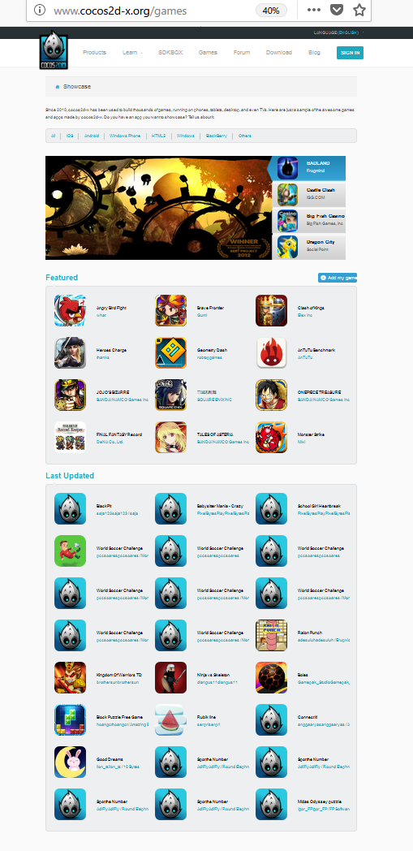
cocos2d-x のショーケース
cocos2d-x を用いて制作されたゲームの紹介
http://www.cocos2d-x.org/games

Slide 7
ゲームの構成要素と相互作業
ゲーム画面
ゲームのビジュアル・インターフェース
プレイヤーに情報を表示
ゲームの世界を視覚的に提示
オブジェクト
ゲーム内の要素（キャラクター、アイテム、障害物など）
それぞれが独自の属性（位置、サイズ、色など）を持つ
イベント
ゲーム内で発生するアクションや状況の変化
例：キャラクターの移動、得点の獲得
イベントハンドラ
イベントに対するゲームの反応を定義するプログラム
例：プレイヤーが特定のボタンを押すとキャラクターがジャンプ

Slide 8
ゲームのオブジェクトとイベント
オブジェクト
文字列（テキスト）
画像（スプライト）
２次元のグラフィックス
３次元のグラフィックス
イベント
マウス
キーボード
タイマー
特定の条件

Slide 9
ゲームエンジン cocos2d でのイベント
on_key_press キーが押された
on_key_release キーが離された
on_mouse_motion マウスが動いた
on_mouse_drag マウスのドラッグ
on_mouse_press マウスのボタンが押された

Slide 10
物理シミュレーション
衝突検出
衝突が発生した際に、オブジェクトの動きや状態を適切に変更
力と運動
オブジェクトに作用する力（重力、推進力など）を計算し、それに応じてオブジェクトの速度や方向を変更
摩擦と反発
オブジェクトが他の表面と接触する際の摩擦力、衝突時のオブジェクトの反発（跳ね返り）
剛体と柔軟体のダイナミクス
剛体：変形しない固体オブジェクト
柔軟体：布や液体など、変形するオブジェクト
ジョイント
オブジェクト間の物理的な関係や制約（例：ヒンジ、ばね）を定義し、それに従ってオブジェクトを動かす。

